Slide 1
EE326 Digital Image Processing
Lab Tutorial 1
Python Introduction
Prof. Yu
Dept. Electric and Electronic Engineering
Southern University of Science and Technology
SUSTech
Southern University of Science and Technology

Slide 2
About Tutor
Haihui Li
Mail: 11610802@mail.sustech.edu.cn
Haorui Guo
Mail: 12032793@mail.sustech.edu.cn
SUSTech
Southern University of Science and Technology
Notes:
本学期的数字图像处理助教会有两位，分别是李海晖和郭昊睿，郭昊睿由于家里有事请假，这两周的课由海晖和我（yq）来带，我们的邮箱放在这里了，有什么事情包括对python的疑问，作业的疑问等等可以qq或者邮箱联系我们。当然在问之前最好自己已经在搜索引擎上搜索过。

Slide 3
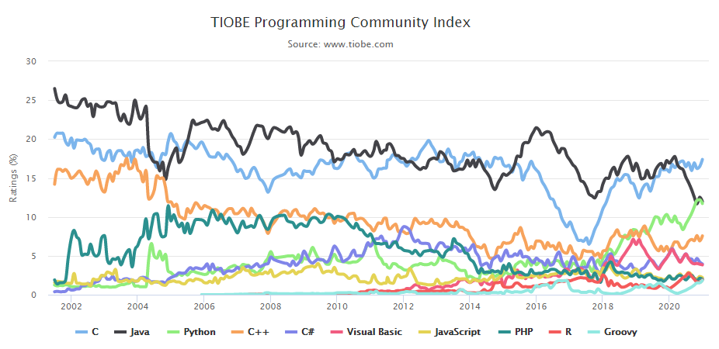
Why Python?
Popular
Small
Cross-platform
Simply understandable
Massive Packages
Wide Application（ Google，NASA，Band and etc）
SUSTech
Southern University of Science and Technology
Notes:
以前我们图像处理是用matlab的，为什么这学期我们要换成python呢。
让我一一道来，Python有许多优点，首先，python现在十分流行，这是最新的最常用编程语言排行榜，可以看到，绿色的线就是python的热度，一直在上升，目前处于前三宝座。而matlab在数值计算领域会流行一些。
其次python的体量小，最新的纯净python3.9.1仅有26.9MB，相比于matlab小多了把
第三，python可以跨平台
第四，python的编程语言也是简单易懂的
第五，python有大量的第三方库，行业横跨量化投资，数值计算，机器学习等等多领域
第六，python应用非常广泛，如google，NASA，对冲基金，银行等地方都大量的使用python
因此总的来说，学习python对科研和就业都有帮助！
至于python的缺点这里就不过多说明了，最后也会提供一些网上的在线学习资源，大家可以自行翻阅

Slide 4
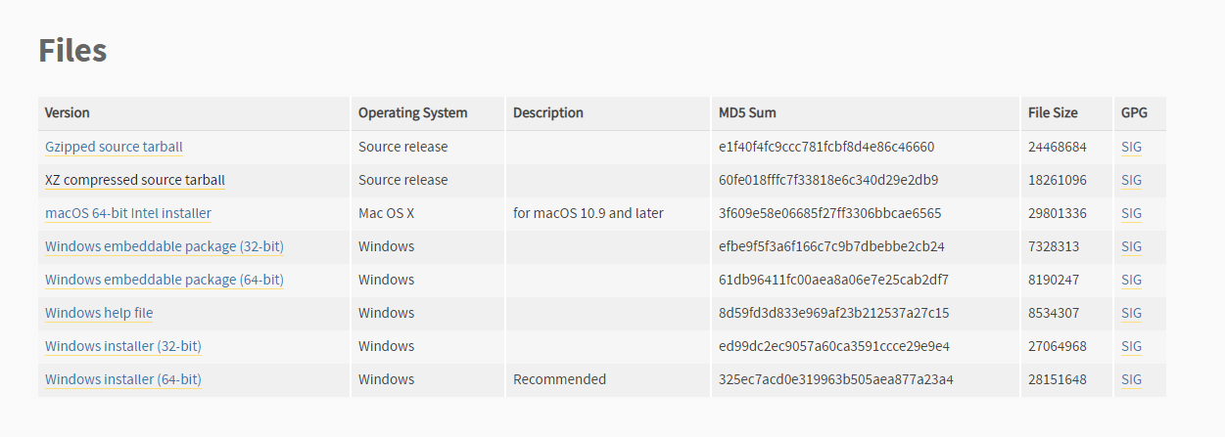
Python Environment
Python -- https://www.python.org/
https://www.python.org/downloads/release/python-387/
SUSTech
Southern University of Science and Technology
Notes:
下一页介绍一下python的环境
最简单的一种就是去python官网下载，为了方便起见，我们统一使用的python版本为3.8，大家可以根据自己的电脑自行选择安装。这种方法在安装后需要手动添加环境变量或者安装的时候勾上自动添加环境变量选项。环境变量相信大家在java课上也有学习，如果忘记了或者不太明白的可以课后来找我们。

Slide 5
Python Environment
Anaconda -- python toolkit management
Anaconda Navigator – home application
IDE – Spyder
Jupyter – web python program editor
SUSTech
Southern University of Science and Technology
Notes:
这里着重介绍一下anaconda， anaconda包含了python在内的超过180个科学包及其依赖项，通俗来说，常用的库函数这里都有，也给你集成了常用的IDE编辑器，强大的jupyter网页python编辑程序，这些后续都会进行简单的讲解
实验室的电脑会统一安装anaconda 3.8版本，anaconda安装的时候会比较慢，需要耐心一点。

Slide 6
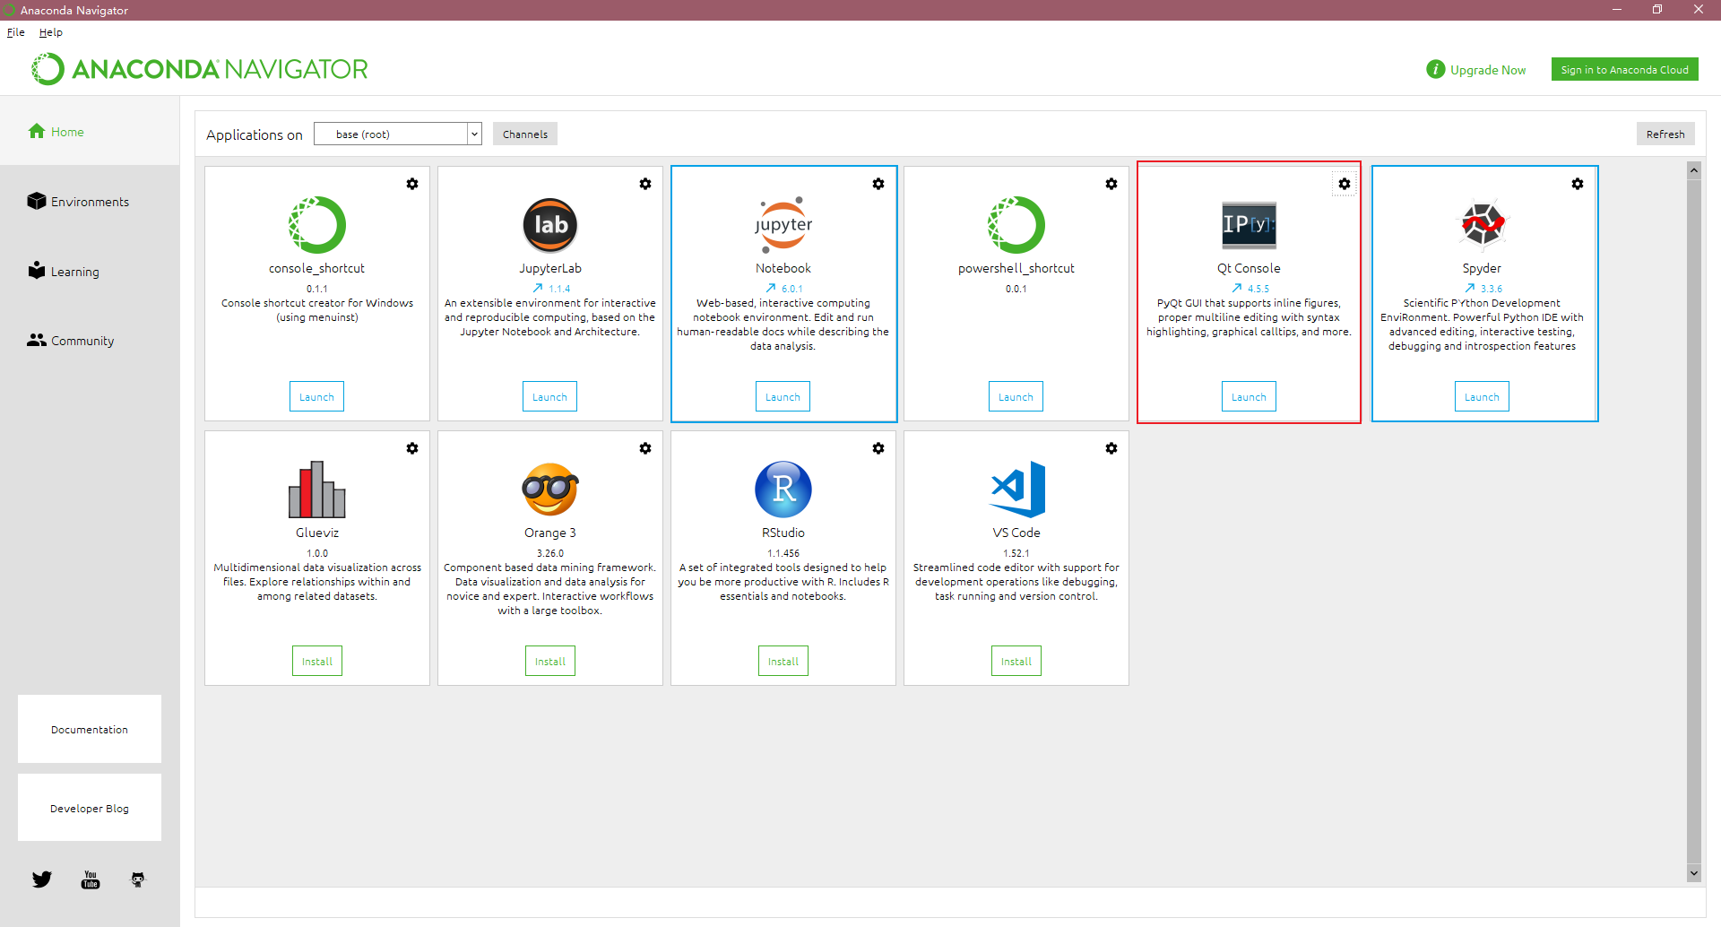
SUSTech
Southern University of Science and Technology
Notes:
Anaconda的主界面如图，我们主要会用到的就是红线框框画出来的这三个应用，第一个框（蓝色）是jupyter，第二个框（红色）是python控制台，第三个框（蓝色）是python IDE，后面的基础入门我们都会通过python控制台也就是红框框中的进行讲解。
接下来请大家打开python控制台，打开后的控制台会是这样的

Slide 7
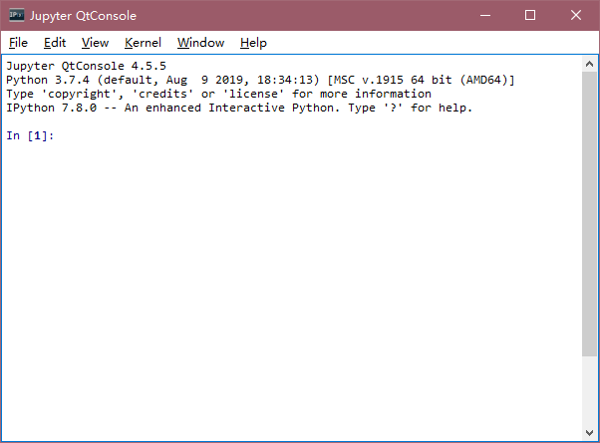
SUSTech
Southern University of Science and Technology
Notes:
接下来请大家打开python控制台，打开后的控制台会是这样的

Slide 8
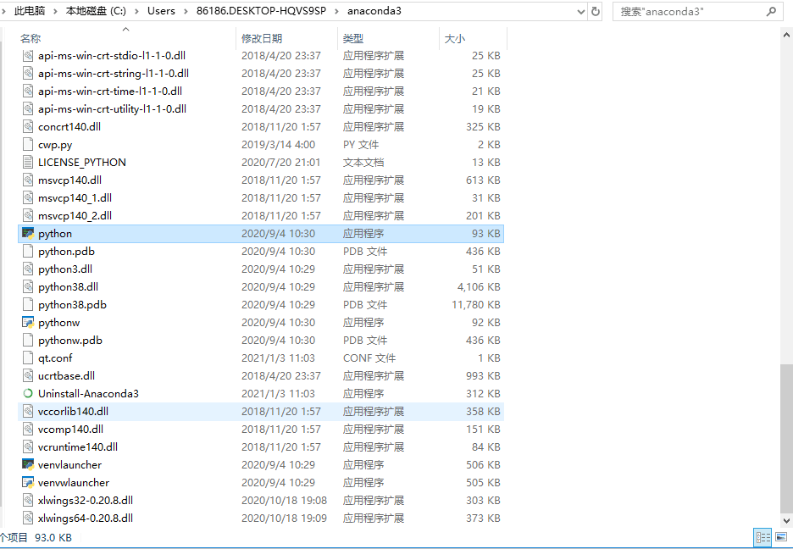
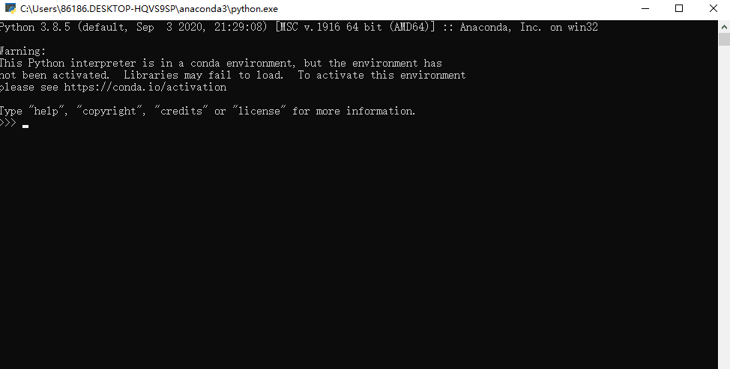
Notes:
如果打不开的话，也可以进入anaconda的安装路径打开选中的这个文件，可以打开python，那个warning暂时不用管他。这个是python命令行，和ipython差不多，不过没有设置过就不能按tab自动补全

Slide 9
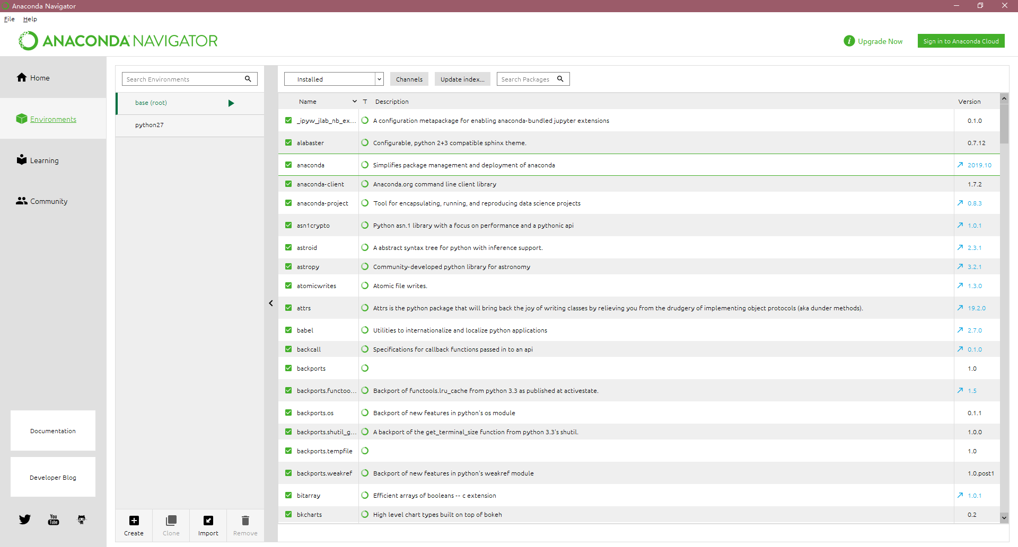
https://www.bilibili.com/video/BV1Hv411x7rk
Python Environment
SUSTech
Southern University of Science and Technology
Notes:
同时可以看到图中有base和python27两个环境，这也是Anaconda的强大之处，可以同时安装多个python环境进行管理，这里默认使用的就是base，也就是python3.8环境，有需要的同学以后也可以用这个功能，这个anaconda的安装过程我们简单录了个windows版本的视频，配置有问题的可以在https://www.bilibili.com/video/BV1Hv411x7rk看看，实在再有问题的私下来找我们

Slide 10



Basic Data Type
Numeric Types — int, float, complex
Boolean Type — True, False
Text Sequence Type — str
Sequence Types — list, tuple
Set Type & Dict Type
Binary Sequence Types — bytes, bytearray
https://docs.python.org/3/library/stdtypes.html
SUSTech
Southern University of Science and Technology
Notes:
这一页介绍一下python的基本数据类型，常见的整型，浮点数不必多说，复数形式在这里也有，然后对应的是布尔值，注意第一个字母大写
然后是字符串，可以看到由双引号或者单引号括起来
常用的有list，列表；tuple，元组；set，集合；dict，字典；后面一一讲解

Slide 11
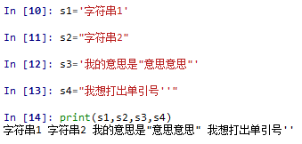

Basic Data Type
String
SUSTech
Southern University of Science and Technology
Notes:
先来看字符串，python里变量的声明跟matlab里面一样很简单，直接变量名加变量值就好了。
In10—14 单引号可以是字符串，双引号可以是字符串，单引号里面的双引号可以显示出来，双引号里面的单引号也可以显示出来
In18-19 如果又要显示单引号又要显示双引号就可以使用转义符号

Slide 12
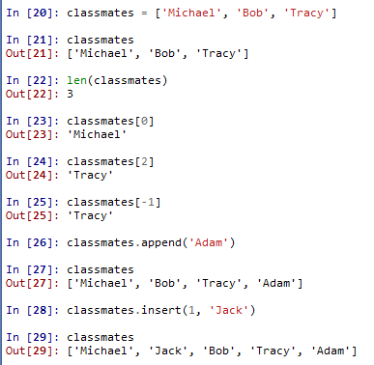
Basic Data Type
list – mutable and ordered data structure
SUSTech
Southern University of Science and Technology
Notes:
List即列表是可变的有序数据结构
看例子，生成的时候用这个括号[]，生成一个含有三个字符串类型元素的列表，长度为3，取出元素通过下标，下标从0开始，也可以从末尾-1，-2计算
要新增数据用append函数，也可以用insert插入指定位置

Slide 13
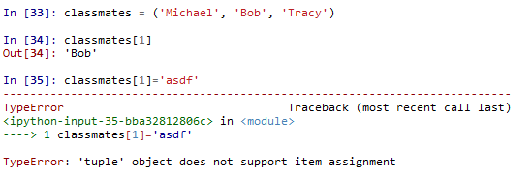
Basic Data Type
tuple – mutable and ordered data structure
SUSTech
Southern University of Science and Technology
Notes:
tuple和list大同小异，最大的区别就是不可变，一旦初始化后就无法更改，
看例子，生成的时候用这个括号()
取值的时候跟list相同
可以看到我尝试赋值的时候报错
Tuple存在的意义就是安全，如果可能，能用tuple代替list就尽量用tuple。

Slide 14
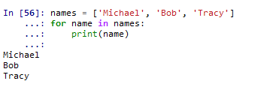
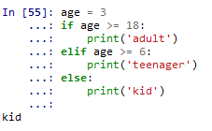
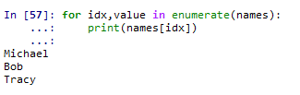
Flow Control – if & for
SUSTech
Southern University of Science and Technology
Notes:
后面要讲的数据结构需要结合控制语句，所以先讲控制语句
Python里面非常注重缩进不管是if，for还是类声明之类的都需要用到缩进，四个空格或者一个tab都可以作为一个缩进单位，但是一旦决定用四个空格，那么后面的缩进单位必须保持统一，推荐用四个空格，因为windows里的tab长度和linux的tab长度不一样
Python里的if语句就是In55，跟我们学的其他没什么大差别，注意一下要缩进以及else if写成elif，最后注意if后面的冒号，换位思考，作为解释器你也是需要这种符号和缩进去判断和解释嘛
Python里的for语句是In56，注意一下in和冒号就行，name表示每次循环在names里面的那个元素的；或者大家对In57可能会更习惯一些

Slide 15


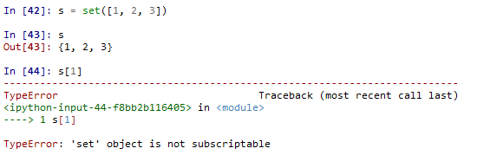
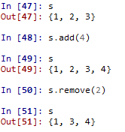
Basic Data Type
set – mutable and ordered data structure
non-repetitive
SUSTech
Southern University of Science and Technology
Notes:
Set是一种可变，无序，里面的元素不重复的数据结构
看例子，要创建set需要提供一个list作为输入集合：
注意，传入的参数[1, 2, 3]是一个list，而显示的{1, 2, 3}只是告诉你这个set内部有1，2，3这3个元素，显示的顺序也不表示set是有序的
In42—44 这个时候不能用[]来取出set中的元素了，因为它无序啊，那怎么取出来？用for循环 In45
In46—47 重复元素在set中自动被过滤：
In47—In51 加入元素，删除元素

Slide 16
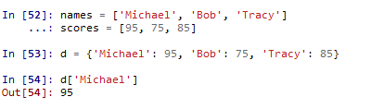
Basic Data Type
dict – mutable data structure
SUSTech
Southern University of Science and Technology
Notes:
dict全称dictionary，在其他语言中也称为map，使用键-值（key-value）存储，具有极快的查找速度。
举个例子，假设要根据同学的名字查找对应的成绩，如果用list实现，需要两个list：
给定一个名字，要查找对应的成绩，就先要在names中找到对应的位置，再从scores取出对应的成绩，list越长，耗时越长。
如果用dict实现，只需要一个“名字”-“成绩”的对照表，直接根据名字查找成绩，无论这个表有多大，查找速度都不会变慢。用Python写一个dict如下：
为什么dict查找速度这么快？因为dict的实现原理和查字典是一样的。假设字典包含了1万个汉字，我们要查某一个字，一个办法是把字典从第一页往后翻，直到找到我们想要的字为止，这种方法就是在list中查找元素的方法，list越大，查找越慢。
第二种方法是先在字典的索引表里（比如部首表）查这个字对应的页码，然后直接翻到该页，找到这个字。无论找哪个字，这种查找速度都非常快，不会随着字典大小的增加而变慢。
dict就是第二种实现方式，给定一个名字，比如'Michael'，dict在内部就可以直接计算出Michael对应的存放成绩的“页码”，也就是95这个数字存放的内存地址，直接取出来，所以速度非常快。

Slide 17
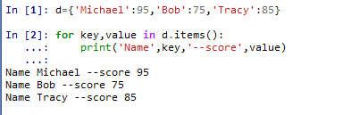
Basic Data Type
dict – mutable data structure
SUSTech
Southern University of Science and Technology
Notes:
这里再提一下字典的遍历形式把，看例子
注意红框框出来的地方

Slide 18
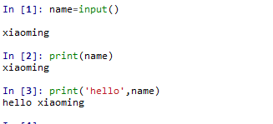
Basic Input & Output
input()
print()
SUSTech
Southern University of Science and Technology
Notes:
这一页说一下基本的python输入输出

Slide 19
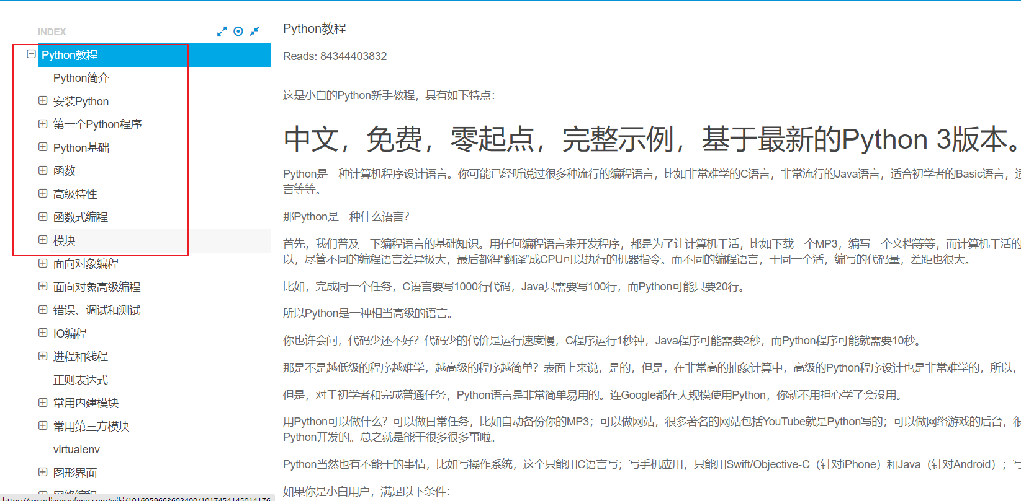
Reference Tutorial
廖雪峰的python教程，通俗易懂https://www.liaoxuefeng.com/wiki/1016959663602400
三天搞定Python基础概念
https://github.com/MurphyWan/Python-first-Practice
SUSTech
Southern University of Science and Technology
Notes:
最后一页推荐一些在线资源吧，廖雪峰的这个python教程比较通俗易懂，也不用看太多，咱们有matlab基础，很快就能看下去，看到模块这一张差不多的操作也就都会了，并且这个教程每一个知识点的下面都会有习题练习，可以对应的实操一下。

